Slide 1
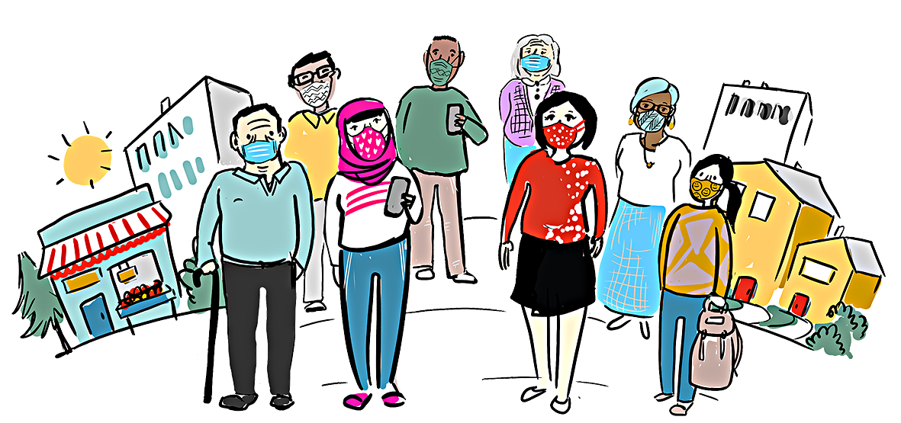
10 étapes de la préparation
des communautés
COVID-19 : que doivent faire les pays pour préparer les communautés à un vaccin, à un traitement ou à un nouveau test ?
22 février 2021

Slide 2
À VOS MARQUES, PRÊTS, PARTEZ...
Il est essentiel que les communautés soient informées et impliquées et aient les moyens d’agir pour l’introduction de nouveaux vaccins, traitements et tests en vue de réduire la propagation de la COVID-19 et de sauver des vies.
L’engagement sans faille et la participation active des communautés au cycle complet de planification, de mise en œuvre et d’évaluation de nouveaux outils biomédicaux peut faire augmenter la demande concernant ces outils, qui seront alors largement et efficacement adoptés et utilisés.
Le fait de donner aux personnes et aux communautés les moyens d’agir ne relève pas d’une idée abstraite. Il est possible de prendre des mesures concrètes et évaluables pour que les citoyens soient prêts à accepter de nouveaux outils biomédicaux. Les besoins en termes de communication peuvent être légèrement différents pour chaque outil mais les principes à appliquer pour favoriser la réussite de leur introduction en toute sécurité restent les mêmes.
Les 10 mesures qui suivent relèvent de principes bien établis de communication sur les risques et de participation communautaire dont l’efficacité est avérée. Ensemble, elles placent les communautés au cœur du déploiement des nouveaux vaccins, traitements et tests et favorisent la confiance – condition essentielle de toute action communautaire.

Slide 3

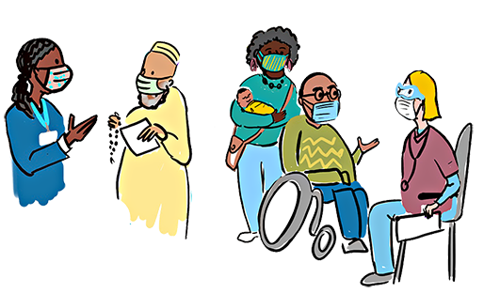
PRENDRE LES DÉCISIONS QUI CONCERNENT LES PERSONNES AVEC CES PERSONNES
ÉTAPE
1
Les personnes seront plus enclines à agir si elles participent à la prise de décisions. Impliquez les communautés tôt, faites-les participer et collaborer et donnez-leur les moyens d’agir. Aucune communauté ne doit être laissée de côté.
Entamez des discussions avec les communautés pour comprendre le contexte socioculturel et les dynamiques de pouvoir. Recensez les réseaux et les personnes influentes dans chaque communauté.
Repérer les types de collaboration sûrs, réalisables et acceptables.

Slide 4
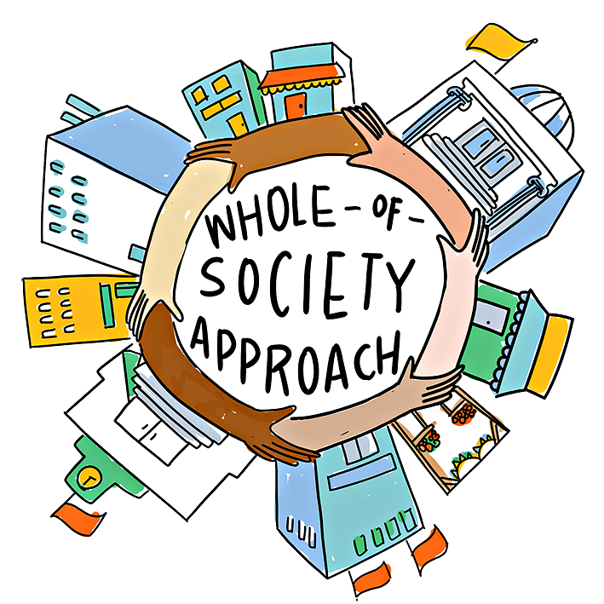
GARDER ET RENFORCER LA CONFIANCE EN INSTAURANT DES LIENS OFFICIELS ET INFORMELS
ÉTAPE
2
Coordonner les mesures avec l’éventail le plus large possible de parties prenantes. Il est préférable d’adopter une approche tenant compte de l’ensemble de la société. La confiance favorise la cohésion des communautés dans l’action et est indispensable à la prestation de soins et de services de santé.
Activer ou renforcer les mécanismes de coordination de la communication sur les risques et de la participation communautaire et utiliser les structures sanitaires et de riposte existantes pour favoriser la préparation du système de santé à tous les niveaux. Garantir la représentation de la société civile et des groupes vulnérables. Collaborer étroitement avec d’autres comités et groupes consultatifs, par exemple le groupe consultatif national sur la vaccination.
Créer ou renforcer une « alliance » nationale indépendante de personnes influentes et de parties prenantes en mesure d’écouter, de sensibiliser, de former, de lutter contre les rumeurs et les fausses informations et de renforcer les connaissances en matière de vaccins et de santé.

Slide 5
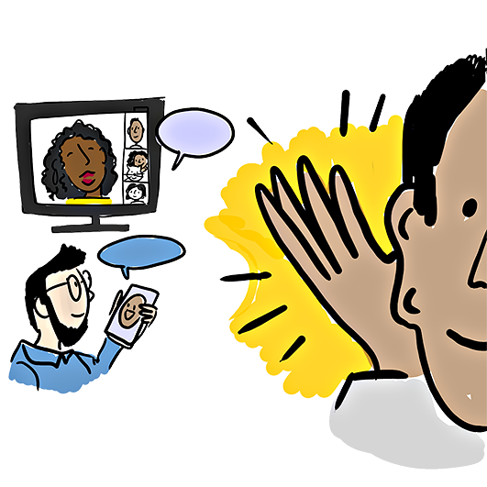
ÉCOUTER PLUS, PARLER MOINS
ÉTAPE
3
Il faut être attentif aux observations des communautés et y répondre.
Ainsi, les relations entre les communautés et les autorités de santé publique seront meilleures et la confiance sera renforcée.
Mettre en place des mécanismes permettant aux communautés de faire des observations pour favoriser la transparence et pour que les croyances, les questions, les préoccupations et les suggestions des communautés soient entendues.
Orienter l’adaptation continue de la riposte à la COVID-19 de manière efficace, souple, sûre et confidentielle.

Slide 6
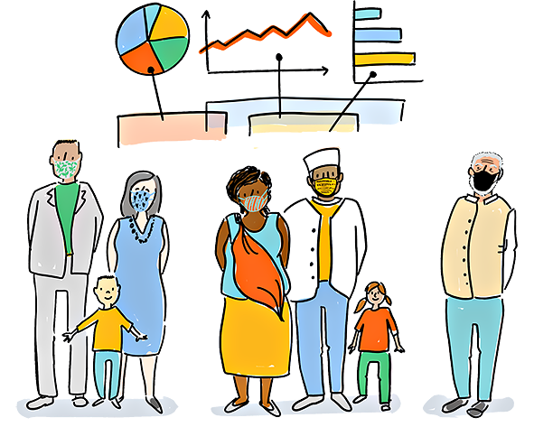
UTILISER DES DONNÉES POUR PRENDRE DES DÉCISIONS
ET CORRIGER LA FAçON DE FAIRE
ÉTAPE
4
Les données sociales fournissent des informations importantes sur les lacunes en matière de connaissances, les perceptions et les comportements des communautés. Il est également essentiel de connaître les motivations des comportements afin de comprendre pourquoi les personnes appliquent ou non les mesures sociales et de santé publique. Compte tenu de la complexité des comportements humains, il est préférable d’utiliser plusieurs sources de données.
Tenir compte des observations des communautés, de l’écoute sociale et des données de sondages et d’enquêtes pour mieux comprendre quels sont les lacunes en matière de connaissances, les perceptions et les comportements des communautés.
Utiliser ces informations pour influer sur la prise de décisions à tous les niveaux.

Slide 7
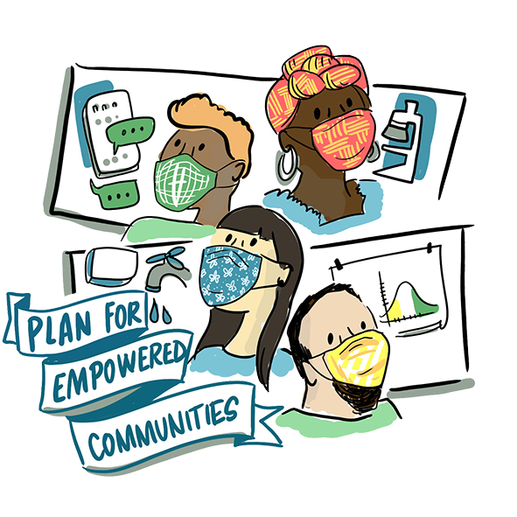
PLANIFIER, PLANIFIER ET PLANIFIER AVEC LES COMMUNAUTÉS
ÉTAPE
5
La participation des communautés à la planification peut améliorer et rendre équitables les services et contribuer à lever des obstacles. C’est particulièrement important lors de l’introduction d’outils et de services nouveaux comme les vaccins, les traitements ou les tests.
Veiller à ce que les communautés participent à la conception des solutions.
Recourir à l’analyse des données sociales pour établir, revoir et actualiser régulièrement les plans d’action pour la communication sur les risques et la participation communautaire.
Dans le cadre de ce processus, il faut établir des plans de préparation à la communication de crise.

Slide 8
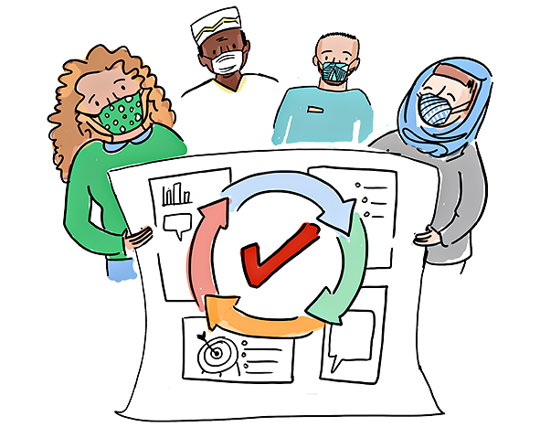

LAISSER LES PERSONNES MESURER LE SUCCÈS
ÉTAPE
6
Avec le temps, nous avons appris qu’une large participation des communautés au suivi et à l’évaluation favorise la pérennité des programmes, la responsabilisation commune et l’utilisation optimale des ressources.
Favoriser la participation des communautés à la mise au point du processus de suivi et d’évaluation. Faire participer les groupes communautaires et de la société civile au suivi, à l’établissement des rapports et aux démarches de responsabilisation commune afin que les communautés soient plus enclines à adopter les nouvelles interventions et à en prendre la responsabilité.

Slide 9
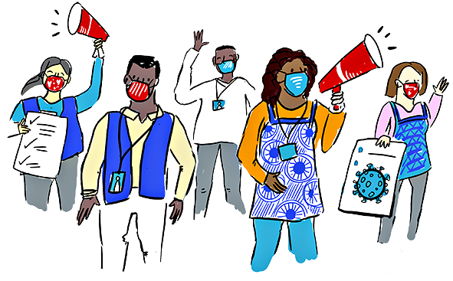
EMBAUCHER PLUS DE PERSONNES COMPÉTENTES EN MATIÈRE DE COMMUNICATION SUR LES RISQUES ET DE PARTICIPATION COMMUNAUTAIRE ET LEUR DONNER LES MOYENS D’AGIR
ÉTAPE
7
La communication sur les risques et la participation communautaire assurent l’existence de liens essentiels entre les communautés et les services de santé. Les compétences en la matière aident les autorités nationales à prendre des décisions en connaissance de cause pour préparer les personnes et les communautés et protéger leur santé.
Déterminer précisément où les compétences en matière de communication sur les risques et de participation communautaire sont nécessaires et recruter immédiatement des personnes compétentes.
Définir qui dirige la communication sur les risques et la participation communautaire à tous les niveaux et donner à cette personne l’autorité nécessaire pour coordonner les partenaires.
S’ils n’existent pas déjà, mettre en place et faire appliquer des modes opératoires normalisés (MON) pour la communication sur les risques et la participation communautaire en tant qu’outil centralisé de coordination et d’assurance de la qualité.

Slide 10
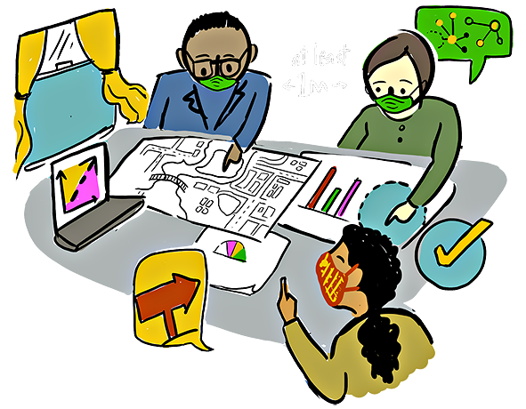

RENFORCER LES CAPACITÉS ET DÉVELOPPER LES COMPÉTENCES AU-DELÀ DE LA COVID-19
ÉTAPE
8
La formation des agents de santé permet de régler localement les problèmes locaux. Pour garantir la pérennité, il faut que les intervenants en première ligne, les bénévoles, les dirigeants communautaires et les mobilisateurs communautaires/ sociaux d’organisations de la société civile, d’organisations confessionnelles et de groupes locaux de femmes et de jeunes participent aux activités de renfoncement des capacités .
Pour obtenir de meilleurs résultats, mettre en place un système permanent d’aide entre pairs pour les mobilisateurs et les réseaux communautaires.

Slide 11
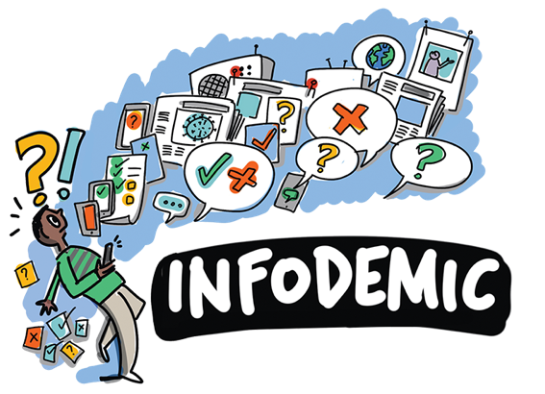
GÉRER L’INFODÉMIE
ÉTAPE
9
Une infodémie est une surabondance d’informations – bonnes ou mauvaises – à cause de laquelle il est difficile de prendre des décisions au sujet de sa santé. L’infodémie liée à la COVID-19 peut être dangereuse pour la santé.
Garantir l’accès à des informations fiables et gérer efficacement les fausses informations et les rumeurs.
Activer ou renforcer les mécanismes nationaux de vérification des informations et de suivi des rumeurs, sachant que les rumeurs et les fausses informations peuvent être aussi dangereuses que la COVID-19.

Slide 12
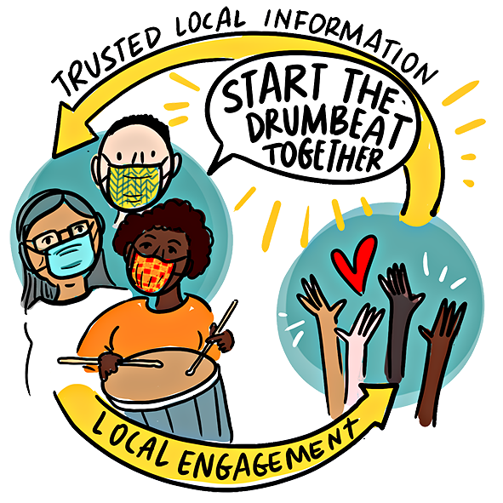
ANNONCER LES INFORMATIONS ENSEMBLE
ÉTAPE
10
Une participation bidirectionnelle constante qui s’appuie sur des informations issues de canaux considérés comme fiables localement renforce les perceptions positives et favorise l’action.
Définir d’un commun accord, dès que possible, quels sont les canaux de communication prioritaires avec les communautés.
Si possible, adapter les messages scientifiques et sanitaires à de nouveaux contextes avec les communautés.

Slide 13
BIBLIOGRAPHIE
Bedson J, Jalloh MF, Pedi D, Bah S, Owen K, Oniba A, et al. Community engagement in outbreak response: lessons from the 2014–2016 Ebola outbreak in Sierra Leone. BMJ Global Health 2020;5:e002145. Available from doi:10.1136/ bmjgh-2019-002145
Figueiredo A, Simas C, Karafillakis E, Paterson P, Larson H. Mapping global trends in vaccine confidence and investigating barriers to vaccine uptake: a large-scale retrospective temporal modelling study. Lancet 2020;396: 898-908. Available from: doi.org/10.1016/S0140-6736(20)31558-0
Gillespie AM, Obregon R, El Asawi R, Richey C, Manoncourt E, Joshi K, et al. Social mobilization and community engagement central to the Ebola response in West Africa: lessons for future public health emergencies. Glob Health Sci Pract 2016;4(4): 626–46 Available from: https://doi.org/10.9745/GHSP-D-16-00226
Gilmore B, Ndejjo R, Tchetchia A, Claro V, Mago E, Diallo AA, et al. Community engagement for COVID-19 prevention and control: a rapid evidence synthesis. BMJ Global Health 2020;5:e003188. Available from: doi:10.1136/ bmjgh-2020-003188
GOARN, IFRC, UNICEF, WHO. COVID-19 Global Risk Communication and Community Engagement Strategy, December 2020 - May 2021: Geneva, World Health Organization: 2020
IFRC. Community engagement and accountability toolkit. Geneva, IFRC: 2017
IFRC, UNICEF, WHO. Risk Communication and Community Engagement (RCCE) Action Plan Guidance COVID-19 Preparedness & Response. Geneva, World Health Organization: 2020

Slide 14
BIBLIOGRAPHIE
Maher R, Murphet B. Community engagement in Australia’s COVID-19 communications response: learning lessons from the humanitarian sector. Media International Australia: 2020. Available from: doi.org/10.1177/1329878X20948289
Mohseni M and Lindstrom M. Social capital, trust in the health-care system and self-rated health: the role of access to health care in a population-based study. Soc Sci Med 2007; 64: 1373–1383. Available from: 10.1016/j.socscimed.2006.11.023
UNICEF. Minimum Quality Standards and Indicators for Community Engagement, UNICEF: 2020
UNICEF, WHO. The Vaccine Readiness Assessment Tool (VIRAT). Geneva, World Health Organization: 2020
UNICEF, WHO. Guidance on developing a national deployment and vaccination plan for COVID-19 vaccines. Geneva, World Health Organization: 2020
UN Woman, IFRC, OCHA, WHO. COVID-19: How to include marginalized and vulnerable people in risk communication and community engagement. Geneva: 2020
WHO. 1st WHO infodemiology conference - How infodemics affect the world & how they can be managed, June-July 2020. Geneva, World Health Organization: 2020
WHO. Risk Communication and Community Engagement (RCCE) Considerations: Ebola Response in the Democratic Republic of the Congo. Geneva, World Health Organization, Emergencies Programme: 2018

Slide 15
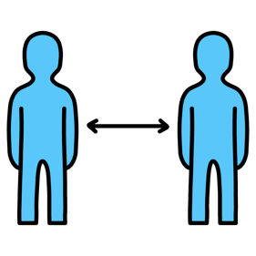

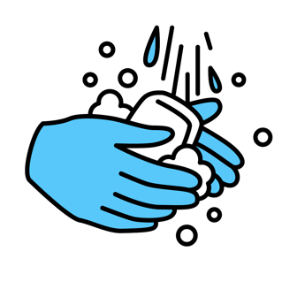


Mesures de protection contre la COVID-19
Protégez-vous et protégez les autres.
Restez à distance les un des autres.
Portez un masque.
Lavez-vous fréquemment les mains.
Toussez et éternuez dans le pli de votre coude.
Aérez ou ouvrez les fenêtres.

